Slide 1
Báo cáo kết thúc môn học
Lập trình Di động 2 – GVHD: Trương Bá Thái
Nhóm 3

Slide 2

Đề tài : Game 2 in 1
Giới thiệu thành viên :
Đặng Văn Phú
Nguyễn Đắc Pháp
Lìu Duy Quang
Lê Quang Vinh
Nguyễn Xuân Toàn

Slide 3
Mô tả ứng dụng
Với việc điện thoại thông minh, bạn chỉ có thể nhắn tin, gọi điện một cách nhàm chán, nhất là sau nhưng giờ học tập hoặc làm việc căng thẳng bạn muốn có một thứ gì đó để giải trí.
Game 2 in 1 giúp bạn có thể chơi game một cách thoải mái với những trò chơi mới lạ và hấp dẫn cùng đồ họa tuyệt đẹp hứa hẹn sẽ mang đến cho bạn một cảm giác thú vị.

Slide 4
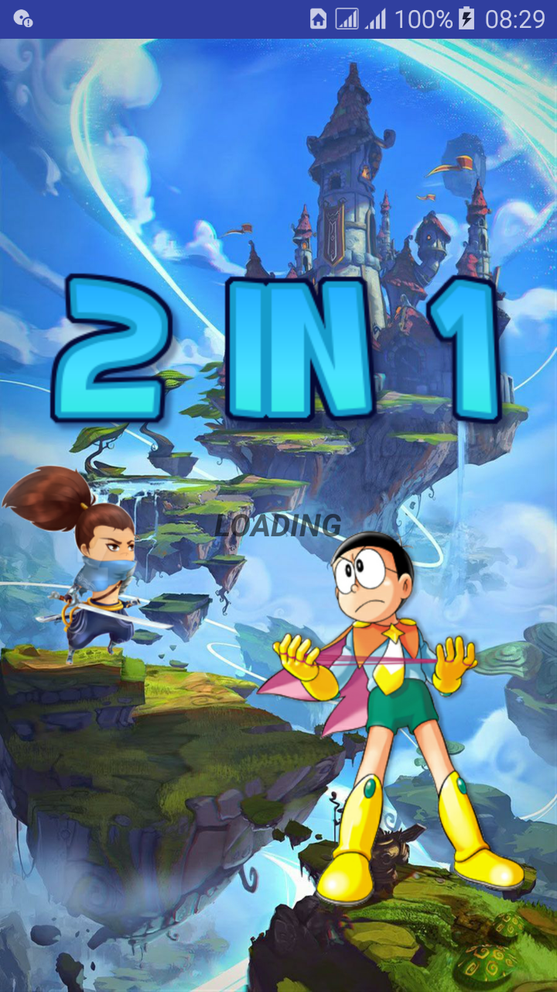
Màn hình splash
Chạy ứng dụng.
Chương trình sẽ chạy màn hình Splash.
Sau 3s sẽ tự động chuyển qua màn hình chính.

Slide 5
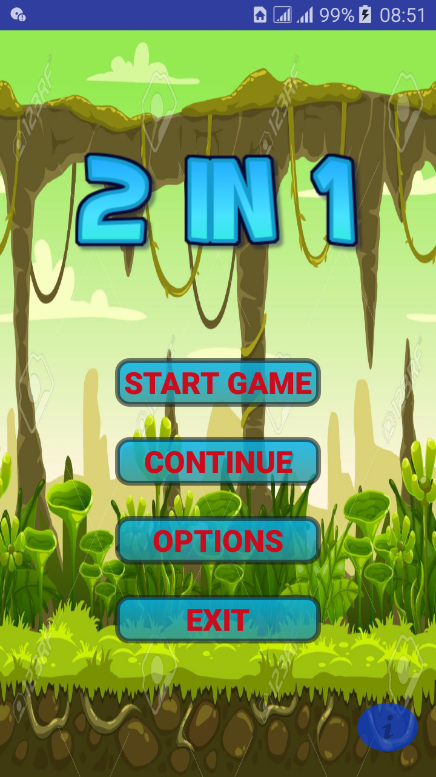
Màn hình Trang chủ
Button Start Game
Ứng dụng sẽ chuyển sang màn hình chọn game
Button Continue
Ứng dụng sẽ chuyển sang màn hình continue cho phép người dùng có thể xem được các game mình đã chơi .
Button Option
Ứng dụng sẽ chuyển sang màn hình Option, tại đây cho phép người dùng có thể thay đổi bật tắt nhạc.
Button Exit
Ứng dụng sẽ tự động hiển thị dialog “Bạn có muốn thoát hay không” .
Image Button Info
Ứng dụng sẽ hiển thị ra dialog giới thiệu về phiên bản của ứng dụng, nhóm phụ trách và tên ứng dụng cho người dùng có thể xem

Slide 6
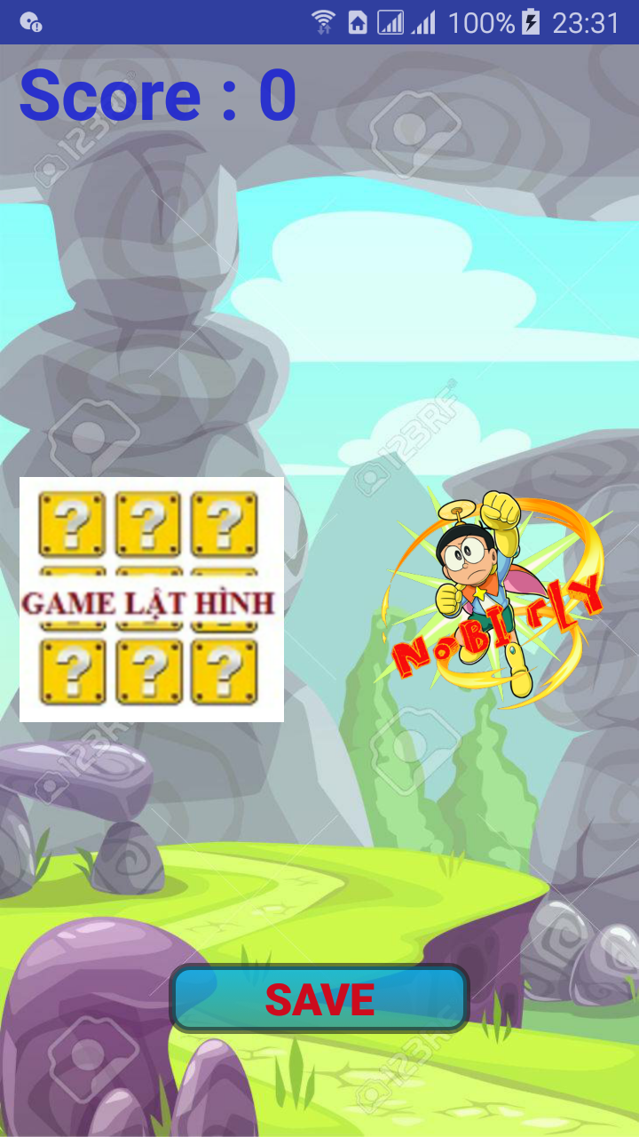
Màn hình Chọn game
Imagebutton Game Flappy Bird
Nhấn vào image game flappy bird.
Ứng dụng sẽ chuyển sang màn hình chơi trò Flappy Bird , người dung có thể giải trí thông qua trò chơi này.
Imagebutton Game Lật hình
Ứng dụng sẽ chuyển sang màn hình chơi trò Lật hình , người dung có thể giải trí thông qua trò chơi này.

Slide 7
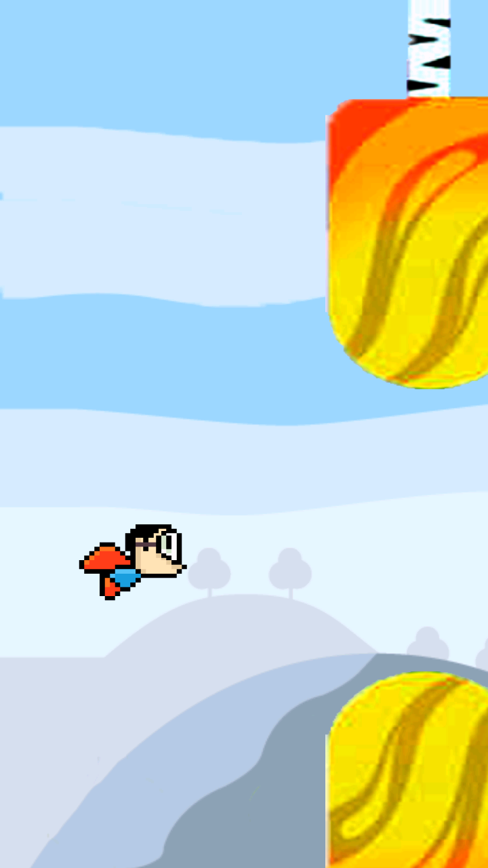
Màn hình Flappy Bird
Image Nhân vật
Nhấn vào màn hình
Nhân vật sẽ chuyển động, nhảy lên một khoảng.
Khi thả tay ra khỏi màn hình, nhân vật sẽ rơi xuống, và kết thúc game.
Khi chạm vào chướng ngại vật , nhân vật sẽ thua và kết thúc game
Image Background
Hiển thị hình nền cho game flappy
Image Chướng ngại vật
Hiển thị hình ảnh

Slide 8
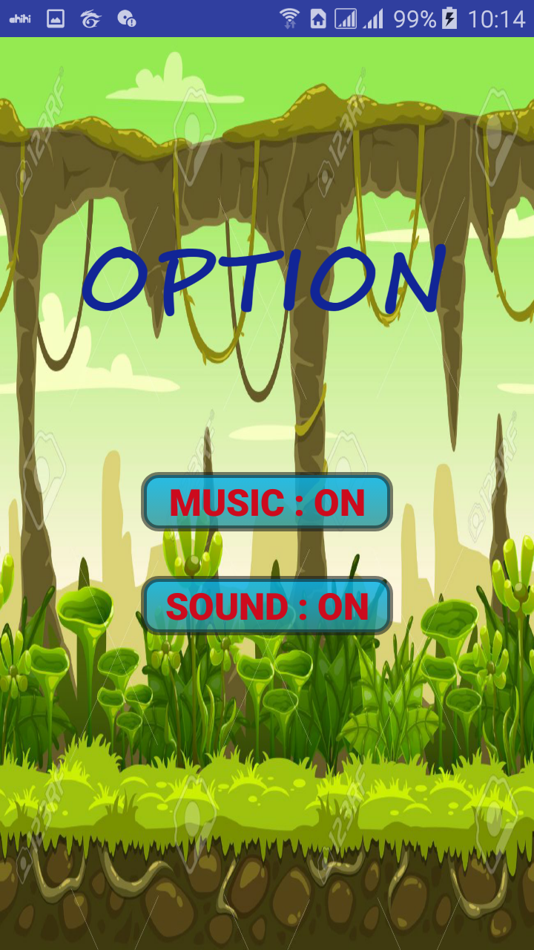
Màn hình Option
Image Button Music
Trạng thái mặc định là on.
Khi nhấn vào Image Button Music trạng thái sẽ chuyển sang [OFF]. Âm nhạc sẽ bị tắt. Nhấn tiếp một lần nữa sẽ chuyển về trạng thái [ON], Âm nhạc sẽ mở trở lại.
Image button Sound
Trạng thái mặc định là on.
Khi nhấn vào Image Button Sound trạng thái sẽ chuyển sang [OFF]. Âm thanh sẽ bị tắt. Nhấn tiếp một lần nữa sẽ chuyển về trạng thái [ON], Âm thanh sẽ mở trở lại.

Slide 9
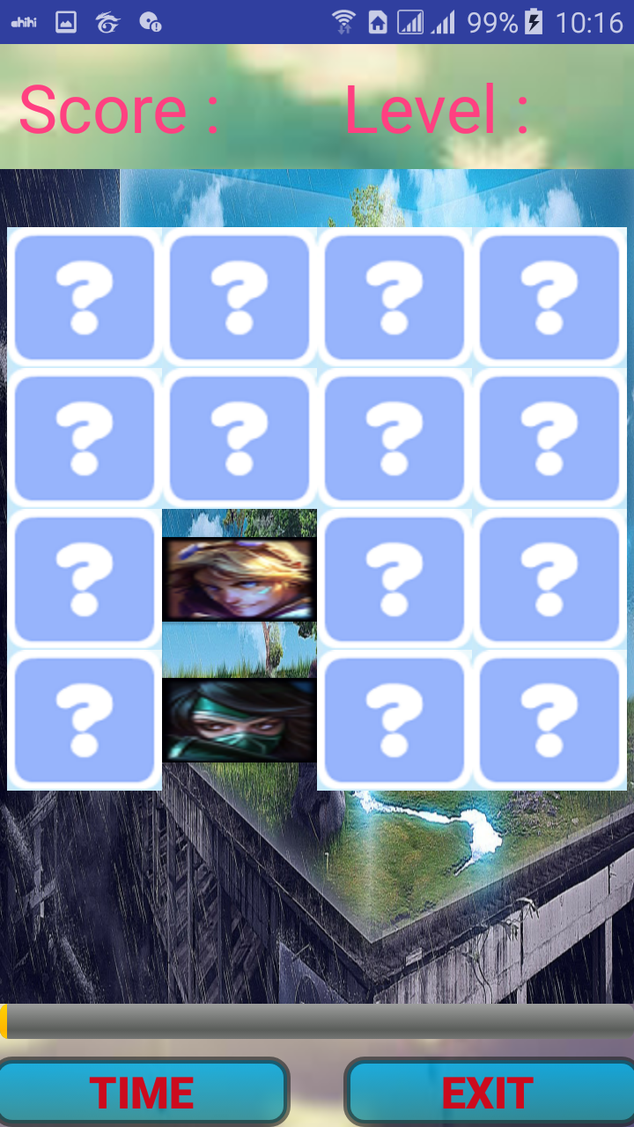
Màn hình Lật hình
Image button (mặt sau)
Khi chọn 2 hình giống nhau thì 2 hình sẽ tự động biến mất và điểm số được tang lên và chọn tiếp hai hình khác
Nếu chọn 2 hình khác nhau thì sẽ không bị mất và điểm số cũng không được tang lên.
Image button (mặt trước)
Hình (mặt trước) chỉ hiện sau khi nhấn vào Image button (mặt sau)
Textview Điểm số
Hiển thị điểm số
Khi chọn 2 hình giống nhau thì điểm sẽ tăng lên 1 và cộng dồn lên , ngược lại điểm không có tăng
Progress bar Thời gian
Hiển thị thời gian

Slide 10
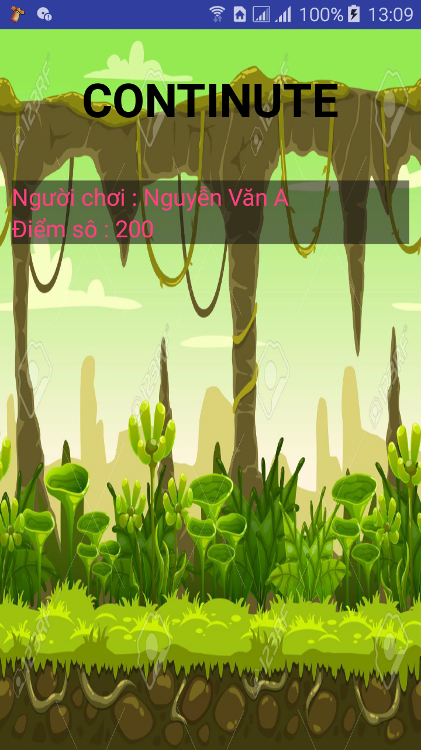
Màn hình Continue
Listview
Hiển thị danh sách tên người chơi và điểm số đã lưu
Item trong ListView
Nhấn vào một Item trong ListView
Chuyển sang màn hình “Chọn trò chơi” có điểm số đã chơi trước đó.
Hiện thị điểm số người chơi khi lưu

Slide 11
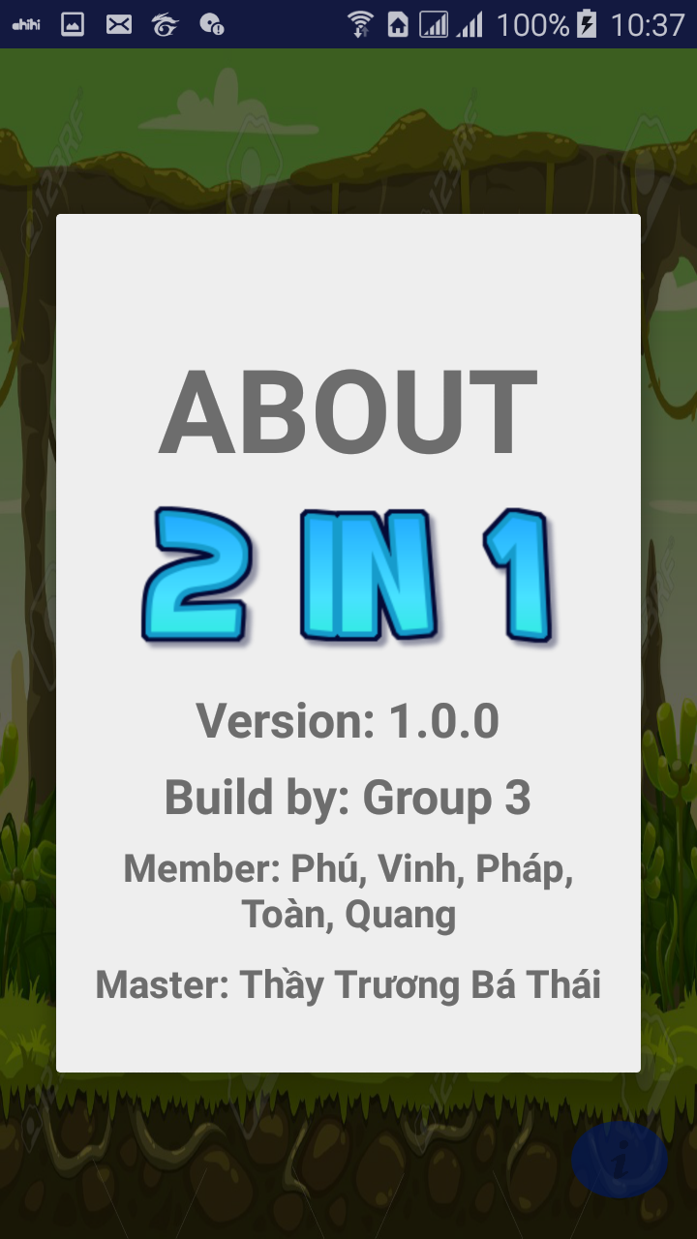
Màn hình About
Hiển thị thông tin phiên bản, tên các thành viên phát triển ứng dụng, tên giáo viên hướng dẫn

Slide 12
Demo

Slide 13
Cảm ơn thầy và các bạn đã lắng nghe

